Slide 1
স্বাগতম

Slide 2
শিক্ষক পরিচিতিঃ
সমীর কুমার পাল
সহকারী অধ্যাপক, গণিত বিভাগ
কাজী মোহাম্মদ শফিকুল ইসলাম কলেজ
ইসলামপুর, বিজয়নগর
ব্রাহ্মণবাড়িয়া ।

Slide 3
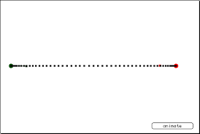
নিচের ছবিগুলো দেখে কি বুঝতে পারছ ?

Slide 4
উচ্চমাধ্যমিক জ্যামিতি(Higher Secondary Geometry)
সরলরেখা (Straight lines)
তৃতীয় অধ্যায় (Chapter Three)

Slide 5
শিখন ফলঃ
এ পাঠ শেষে শিক্ষার্থীরা যা যা শিখবে-
সরল রেখার ঢাল ব্যাখ্যা করতে পারবে।
দুইটি বিন্দুগামী সরলরেখার ঢাল নির্ণয় করতে পারবে।
মূলবিন্দুগামী সরলরেখার ঢাল নির্ণয় করতে পারবে।
সরলরেখার সমীকরণ হতে সরলরেখার ঢাল নির্ণয় করতে পারবে।

Slide 6
Y
সরলরেখার ঢাল কি ?
পাশের চিত্রটি লক্ষ করিঃ
ঢাল, m = $\tan{θ}$
$$X^{′}$$
$$θ$$
X
o
ঢালঃ কোন সরলরেখা X অক্ষের ধনাত্মক দিকের সাথে যে কোণ উৎপন্ন করে তার ত্রিকোণমিতিক ট্যাঞ্জেন্টকে ঐ সরলরেখার ঢাল বলে।
$$Y^{′}$$
যেমনঃ ঊপরের চিত্রে $θ=45°$ হলে, ঢাল, m = $\tan{45°=1}$

Slide 7
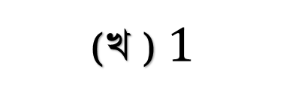
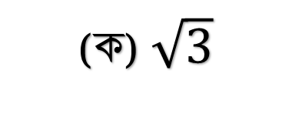
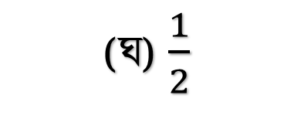
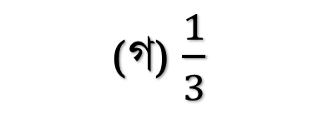
মূল্যায়ন-১
Y
B
$$45°$$
o
X
$$X^{′}$$
A
চিত্রে প্রদর্শিত AB রেখার ঢাল কত ?
$$Y^{′}$$
সঠিক উত্তর নিচের কোনটি ?
(ক) $\sqrt{3}$
দুঃখিত ভূল উত্তর ।
(খ ) $1$
সঠিক উত্তর।
(গ) $\frac{1}{3}$
দুঃখিত ভূল উত্তর ।
(ঘ) $\frac{1}{2}$
দুঃখিত ভূল উত্তর ।

Slide 8
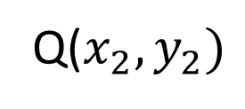
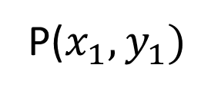
দুইটি বিন্দুগামী সরলরেখার ঢাল :
Y
পাশের চিত্রটি লক্ষ করিঃ
Q($x_{2},y_{2})$
B
P($x_{1},y_{1})$
P($x_{1},y_{1})$ ও Q($x_{2},y_{2})\text{বিন্দুগামী সরলরেখার ঢাল}$, $m=\frac{y_{2}−y_{1}}{x_{2}−x_{1} }$
অর্থাৎ $\text{ঢা}\text{ল}$, $m=\frac{কোটি দুইটির অন্তর}{ ভুজ দুইটির অন্তর}$
A
$$X^{′}$$
o
X
$$Y^{′}$$

Slide 9
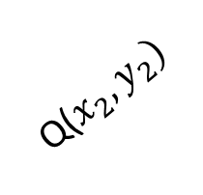
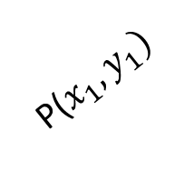
দুইটি বিন্দুগামী সরলরেখার ঢাল নির্ণয়:
Y
Q($x_{2},y_{2})$
চিত্রে PM ও QN, X-অক্ষের উপর লম্ব এবং PR, QN এর উপর লম্ব। P বিন্দুর স্থানাংক ($x_{1},y_{1})$, Q বিন্দুর স্থানাংক ($x_{2},y_{2})$।
OM =$x_{1}$, ON =$x_{2}$, PM =$y_{1}$, QN =$y_{2}$
PR= ON-OM = $x_{2}$-$x_{1}$
QR = QN- RN = QN-PM = $y_{2}$- $y_{1}$
AB সরলরেখার ঢাল, $m=\tan{θ=\frac{QR}{PR}=}\frac{y_{2}\text{− }y_{1}}{x_{2}\text{−}x_{1}}$
P($x_{1},y_{1})$
$$θ$$
B
R
A
$$θ$$
$$X^{′}$$
X
o
M
N
$$Y^{′}$$
উপরোক্ত দুইটি বিন্দুর মধ্যে একটি মূলবিন্দু হলে $\text{ঢাল}$, $m=\frac{y_{1}}{x_{1} }$

Slide 10
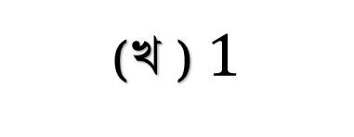
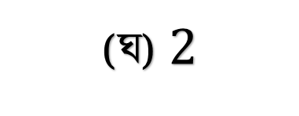
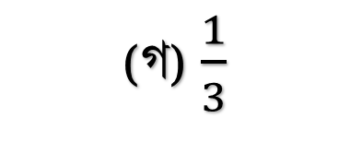
মূল্যায়ন- ২
১। $(−1, 1)$ ও $\left(1, 3\right)$ বিন্দুর ও সংযোজক রেখার ঢাল কত ?
সঠিক উত্তর নিচের কোনটি ?
(ক) 3
দুঃখিত ভূল উত্তর ।
(খ ) $1$
সঠিক উত্তর।
(গ) $\frac{1}{3}$
দুঃখিত ভূল উত্তর ।
(ঘ) $2$
দুঃখিত ভূল উত্তর ।

Slide 11
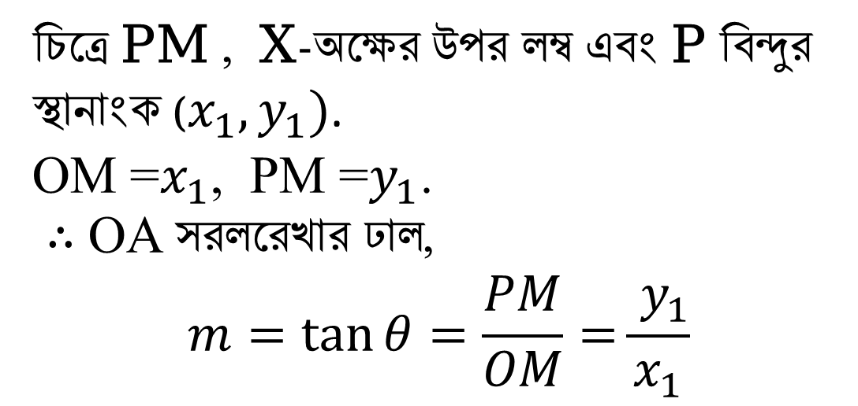
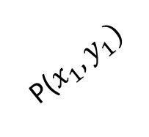
মূলবিন্দু ও একটি নির্দিষ্ট বিন্দুগামী সরলরেখার ঢাল নির্ণয়ঃ
Y
চিত্রে PM , X-অক্ষের উপর লম্ব এবং P বিন্দুর স্থানাংক ($x_{1},y_{1})$.
OM =$x_{1}$, PM =$y_{1}$.
$∴$ OA সরলরেখার ঢাল,
$$m=\tan{θ=\frac{PM}{OM}=}\frac{ y_{1}}{x_{1}}$$
A
P($x_{1},y_{1})$
$$θ$$
X
$$X^{′}$$
o
M
$$Y^{′}$$
$∴$ মুল বিন্দু ও একটি নির্দিষ্ট বিন্দুগামী সরলরেখার ঢাল, $m=\frac{ y_{1}}{x_{1}}$ $=\frac{নির্দিষ্ট বিন্দুর কোটি}{নির্দিষ্ট বিন্দুর ভুজ}$

Slide 12
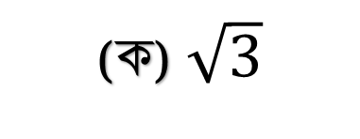
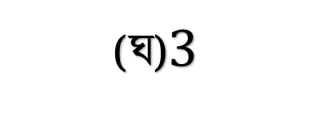
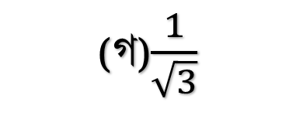
মূল্যায়ন-৩
১। মূলবিন্দু ও $\left(\sqrt{3}, 1\right)$ বিন্দুর ও সংযোজক রেখার ঢাল কত ?
সঠিক উত্তর নিচের কোনটি ?
(ক) $\sqrt{3}$
দুঃখিত ভূল উত্তর ।
(খ ) $1$
দুঃখিত ভূল উত্তর ।
(গ)$\frac{1}{\sqrt{3}}$
সঠিক উত্তর।
(ঘ)$3$
দুঃখিত ভূল উত্তর ।

Slide 13
সরলরেখার সমীকরণ হতে সরলরেখার ঢাল নির্ণয় :
$ax+by+c=0$ সরলরেখার ঢাল, $m=−\frac{ a}{b}$
অর্থাৎ একটি সরলরেখার সমীকরণ দেওয়া থাকলে প্রদত্ত রেখার
ঢাল, $m=−\frac{x −এর সহগ}{y−এর সহগ}$
যেমনঃ $\sqrt{3}x−y+5=0$ সরলরেখার ঢাল, $m=−\frac{x −এর সহগ}{y−এর সহগ}=−\frac{\sqrt{3}}{−1}=\sqrt{3}$

Slide 14
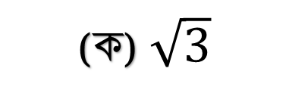
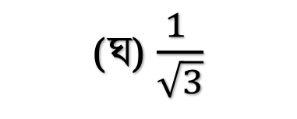
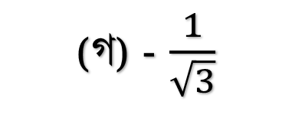
মূল্যায়ন-৪
$x+\sqrt{3}y+10=0$সমীকরণ দ্বারা সূচিত সরলরেখার ঢাল কত ?
সঠিক উত্তর নিচের কোনটি ?
(ক) $\sqrt{3}$
দুঃখিত ভূল উত্তর ।
(খ ) $1$
দুঃখিত ভূল উত্তর ।
(গ) - $\frac{1}{\sqrt{3}}$
সঠিক উত্তর।
(ঘ)$\frac{1 }{\sqrt{3}}$
দুঃখিত ভূল উত্তর ।

Slide 15
দলীয় কাজঃ
১। কোন সরলরেখা X অক্ষের সাথে $135°$ কোণ উৎপন্ন করে। রেখাটির ঢাল নির্ণয় কর।
১। কোন সরলরেখা (-2, 2), (1, 1) বিন্দুগামী । রেখাটির ঢাল নির্ণয় কর।

Slide 16
বাড়ির কাজঃ
১। কোন সরলরেখা X অক্ষের সাথে $210°$ কোণ উৎপন্ন করে। রেখাটির ঢাল নির্ণয় কর।
২ । কোন সরলরেখা (-4, -4), (2, 2) বিন্দুগামী । রেখাটির ঢাল নির্ণয় কর।
৩। কোন সরলরেখার ঢাল - $\frac{1}{\sqrt{3}}$ হলে, রেখাটি X অক্ষের সাথে যে কোণ উৎপন্ন করে তা নির্ণয় কর।
৪। $x+\sqrt{3}y+10=0$সমীকরণ দ্বারা সূচিত সরলরেখাটি X অক্ষের সাথে যে কোণ উৎপন্ন
করে তা নির্ণয় কর।

Slide 17
সার সংক্ষেপঃ
সরলরেখার সমীকরণ হতে সরলরেখার ঢাল নির্ণয় ।
স্বাগতম
মূল্যায়ন-৩
শিক্ষক পরিচিতি
মুল বিন্দু ও একটি নির্দিষ্ট বিন্দুগামী সরলরেখার ঢাল
মূল্যায়ন-৪
পূর্ব জ্ঞান যাচাই
মূল্যায়ন-২
দলীয় কাজঃ
পাঠ ঘোষনা
দুইটি বিন্দুগামী সরলরেখার ঢাল নির্ণয়
বাড়ির কাজঃ
শিখন ফল
দুইটি বিন্দুগামী সরলরেখার ঢাল
সারসংক্ষেপ
সরলরেখার ঢাল
মূল্যায়ন-১
সবাইকে ধন্যবাদ

Slide 18
সবাইকে ধন্যবাদ

